Slide 1
暑假阶段学习总结
7.17-7.23
AB_IN
2021/7/23

Slide 2
CONTENTS
牛客1
牛客2
杭电1

Slide 3
牛客1
/01
一篇博客
两个补题

Slide 4
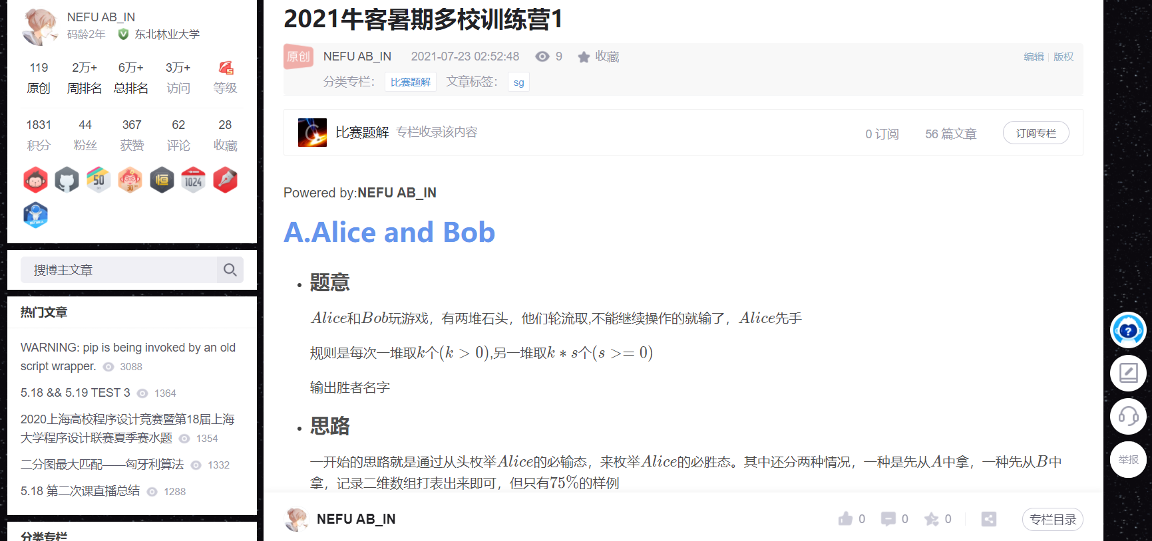
一篇博客
出了D
补F,A

Slide 5
A.Alice and Bob
博弈论 sg函数
一开始的思路就是通过从头枚举Alice​的必输态，来枚举Alice​的必胜态。其中还分两种情况，一种是先从A​中拿，一种先从B中拿，记录二维数组打表出来，其次运用剪枝完成，默认在打表的时候j>=i，这样在后续的打表和查询中就不用考虑j<i​的情况，因为都是一样的，省去一半的时间。

Slide 6
代码
Ubuntu Pastebin

Slide 7
F.Find 3-friendly Integers
思维
是3的倍数的话就是相加为3的倍数，可以通过余数列举情况证明，3位数是一定满足条件的，那么3位以上的数就都是满足条件的，所以只需打表出1，2位的即可。最后通过upper_bound−lower_bound 即可

Slide 8
代码
Ubuntu Pastebin

Slide 9
牛客2
/02
一篇博客
一个补题

Slide 10
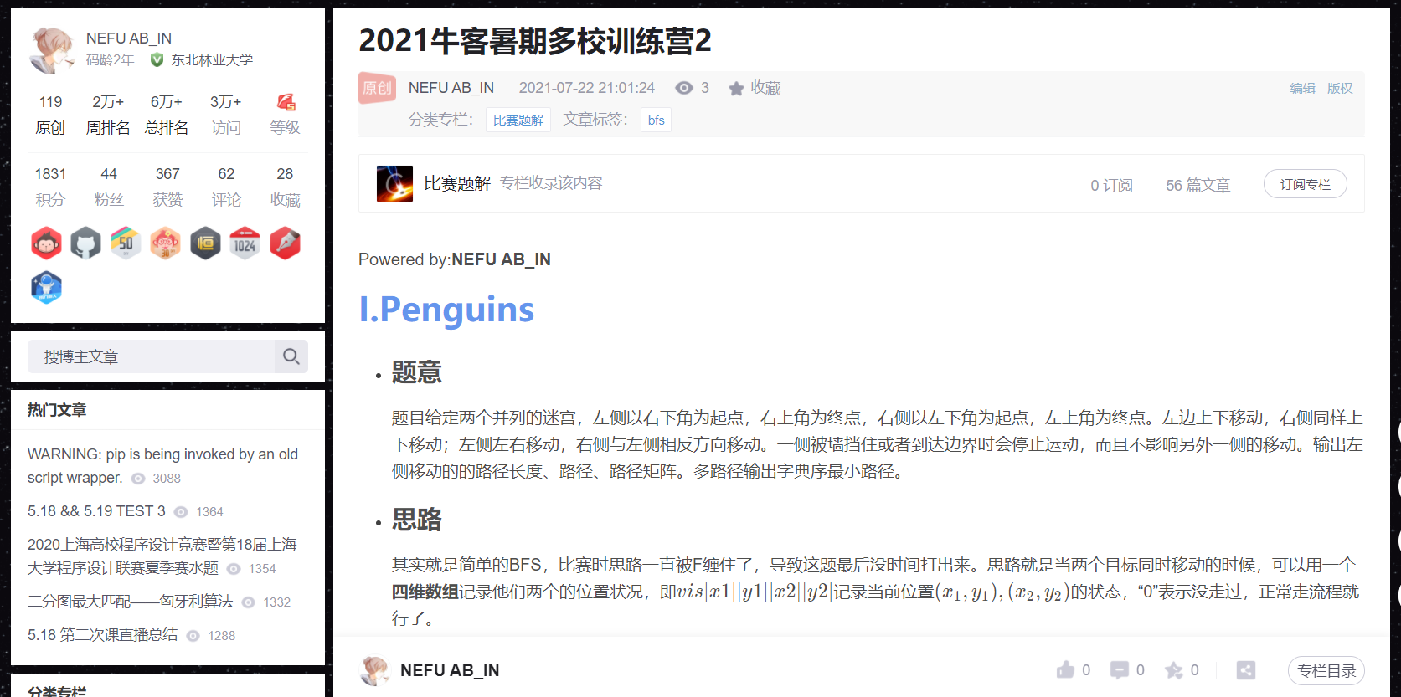
一篇博客
出了D
补I

Slide 11
I.Penguins
BFS
其实就是简单的BFS，比赛时思路一直被F缠住了，导致这题最后没时间打出来。思路就是当两个目标同时移动的时候，可以用一个四维数组记录他们两个的位置状况，即vis[x1][y1][x2][y2]​记录当前位置( x 1 , y 1 ) , ( x 2 , y 2 ) （x 1​ ,y 1​),(x 2​,y 2​)​​​的状态，“0”表示没走过，正常走流程就行了。

Slide 12
代码
Ubuntu Pastebin

Slide 13
杭电1
/03
正在做

Slide 14
Thanks
AB_IN
2021/7/23

